Slide 1
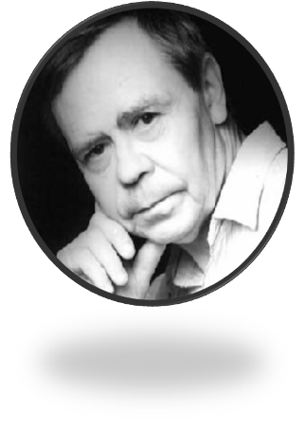
Презентация на Тему : «В.Г. Распутин – верный сын земли русской, защитник её чести!»
Подготовила Скрыпникова Надежда Вячеславовна, учитель русского языка и литературы
МКОУ Орловская СОШ им. И.Ф. Жужукина

Slide 2
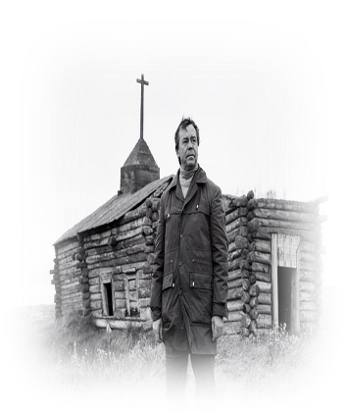
Родился писатель в крестьянской семье в поселке Усть-Уда Иркутской области.
Отец – Распутин Григорий Никитич (1913–1974).
Мать – Распутина Нина Ивановна (1911–1995).

Slide 3
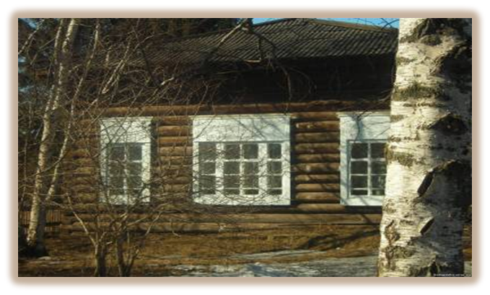
Первое здание школы в с. Аталанка, которое строили всем селом. В этой школе в начальных классах учился Распутин В.Г

Slide 4
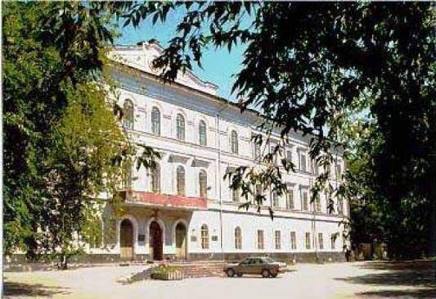
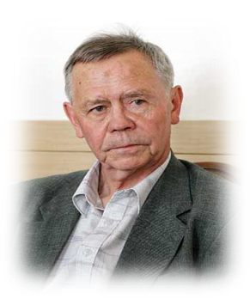
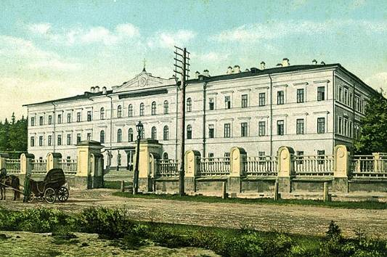
Иркутский университет

Slide 5
Произведения, сделавшие В.Распутина известным автором
«Деньги для Марии» (1967)
6. «Пожар» (1985)
7. «В ту же землю» (1995)
8. «Поминный день» (1996)
9. «Нежданно – негаданно»
(1997)
10. «Отчие пределы ( 1997)
2. «Последний срок» (1970)
3. «Живи и помни» (1974)
4. «Прощание с Матёрой» ( 1976)
5. «Век живи – век люби» (1981)

Slide 6
Героев В.Распутина отличает:
Доброта
Любовь к Родине
Совестливость
Естественность
Отзывчивость
Душевная щедрость

Slide 7
Награды В.Распутина
Герой Социалистического труда (1987)
Два ордена Ленина (1984, 1987)
Трудового Красного Знамени (1981)
Знак Почета
( 1971)

Slide 8
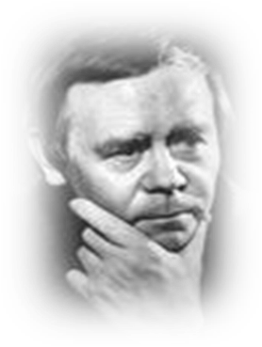
Распутин – лауреат Государственной премии СССР (1977, 1987)
Орден За заслуги перед Отечеством IV степени ( 28 октября 2002 )
Орден За заслуги перед Отечеством III степени
( 8 марта 2007)

Slide 9
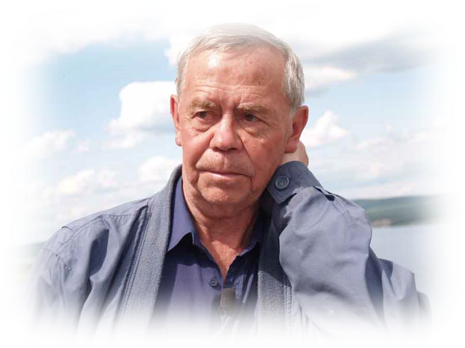
Прожив в единении с природой, писатель искренне любил Россию и верил, что её сил хватит для духовного возрождения нации.

